Slide 1
學生學習概覽 Student Learning Profile (SLP)

Slide 2
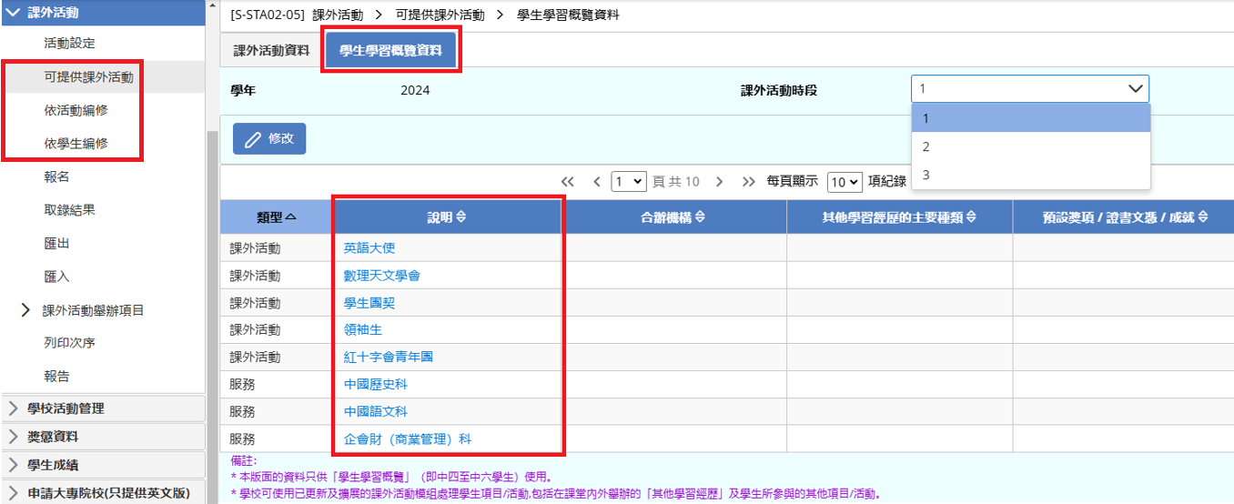
事前預備工作(一)
學年終結前(六月至八月)
從課外活動模組抽取S4及S5學生該學年其他學習經歷

Slide 3
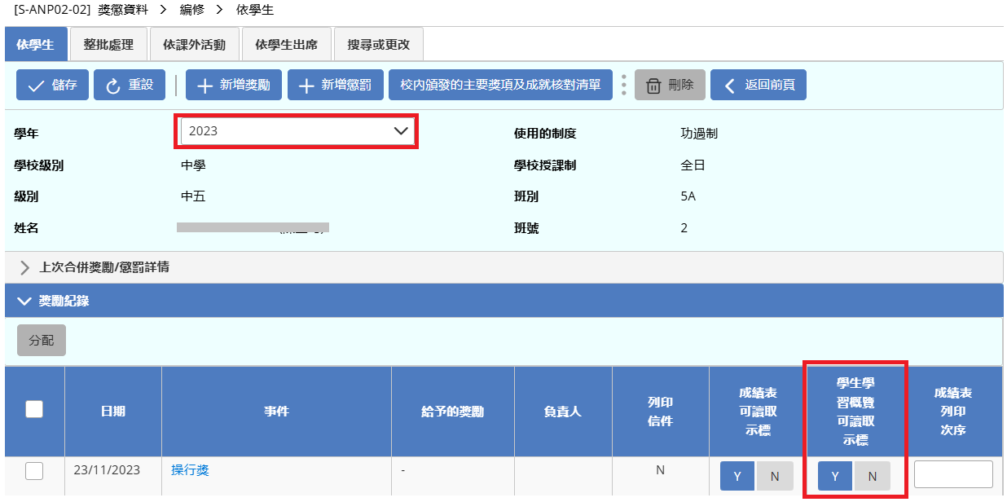
事前預備工作(一)
學年終結前(六月至八月)
從獎懲資料模組抽取S4及S5學生該學年校內頒發獎項

Slide 4
事前預備工作(一)
學年終結前(六月至八月)
從課外活動、獎懲資料模組抽取S4及S5學生SLP資料
於學生學習概覽模組輸入S4及S5學生該學年主要作品、內地考察、其他學習經歷、校外表現或獎項
備份上學年所有該模組的資料

Slide 5
事前預備工作(二)
開學前
處理學生離校、退修事宜
更新學生個人資料
訂定收集S4-6學生資料的時段
輸入/抽取/核對其他學習經歷、校內頒發獎項資料
輸入內地考察記錄
可選擇輸入校外參與及個人自述

Slide 6
事前預備工作(三)
開學初(九月)
準備向S4學生介紹該概覽的講座(如適用)
更新S5學生的S4學習概覽資料
更新S6學生的S5學習概覽資料
開設S4-6學生戶口作資料輸入/核對之用(如適用)
【日常工作】輸入/抽取/核對學生學習概覽資料

Slide 7
事前預備工作(四)
學年中(一月)
輸入/抽取/核對S6學生學習概覽資料
輸入個人自述最終版本
提醒S6學生自行遞交學習概覽(JUPAS)
(留意JUPAS網上平台的最新公布)

Slide 8
工作流程

Slide 9
學生學習概覽 (Student Learning Profile SLP)
處理學生的其他學習經歷(OLE)資料及編製學生學習概覽(SLP)報表
提取資料
學校及學生基本資料
學生校內學科成績及頒發獎項、課外活動(OLE)
輸入資料
學生主要作品、內地考察、其他學習經歷(OLE)、校外表現/獎項、個人自述
編製SLP
向JUPAS遞交學生學習概覽

Slide 10
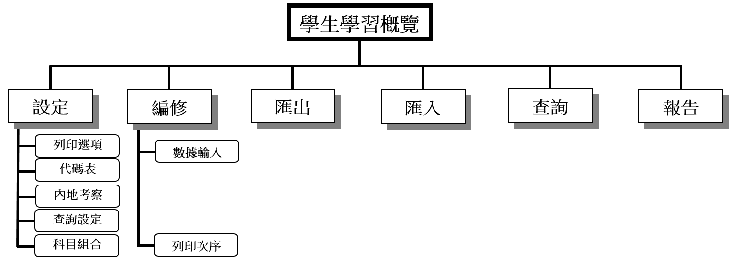
功能表
處理學生的其他學習經歷(OLE)資料及編製學生學習概覽(SLP)報表

Slide 11
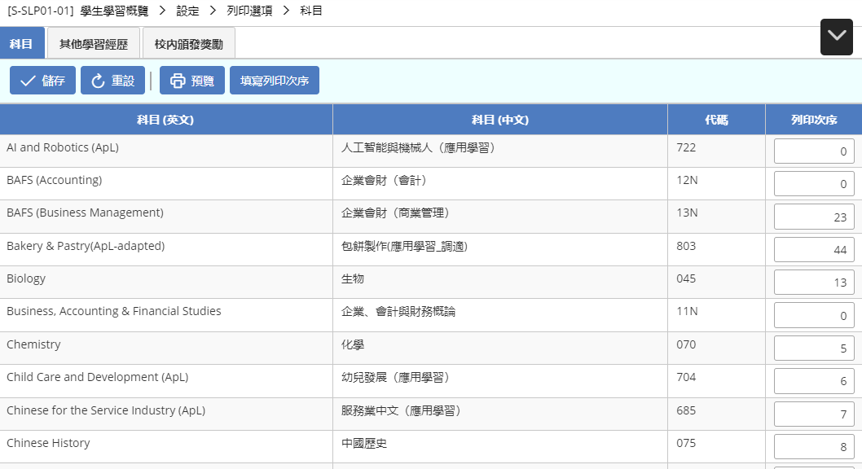
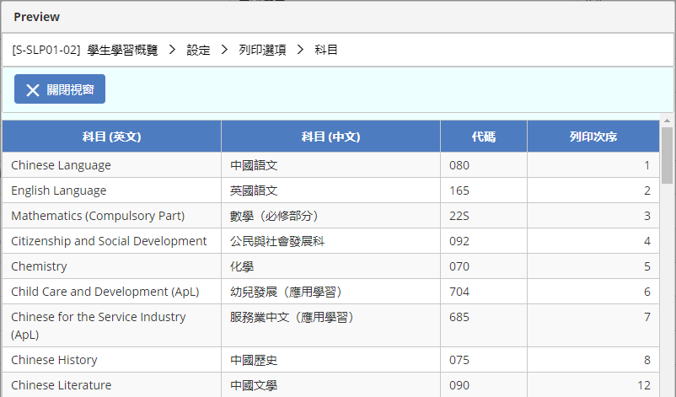
概覽列印次序及篩選設定
學生學習概覽> 設定> 列印選項> 科目
1
3
4
2

Slide 12
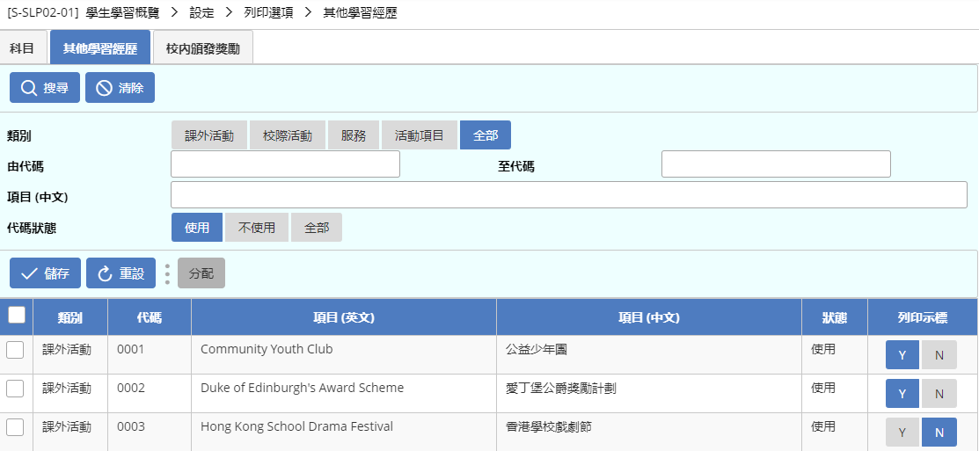
概覽列印項目篩選設定
學生學習概覽 > 設定 > 列印選項 > 其他學習經歷
1
2
4
3

Slide 13
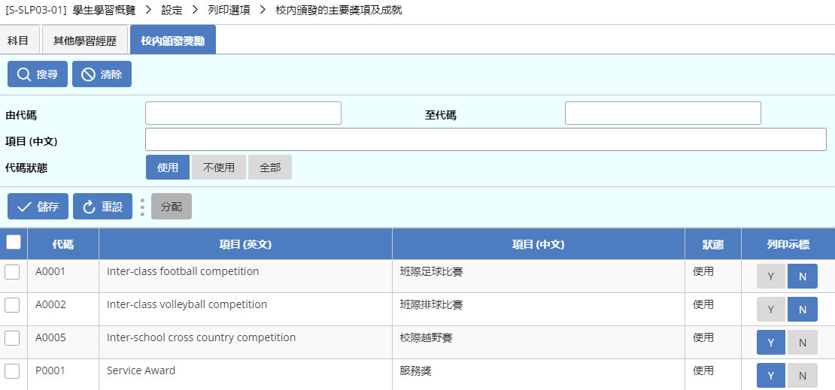
概覽列印項目篩選設定
學生學習概覽 > 設定 > 列印選項 > 校內頒發的主要獎項及成就
1
2
4
3

Slide 14
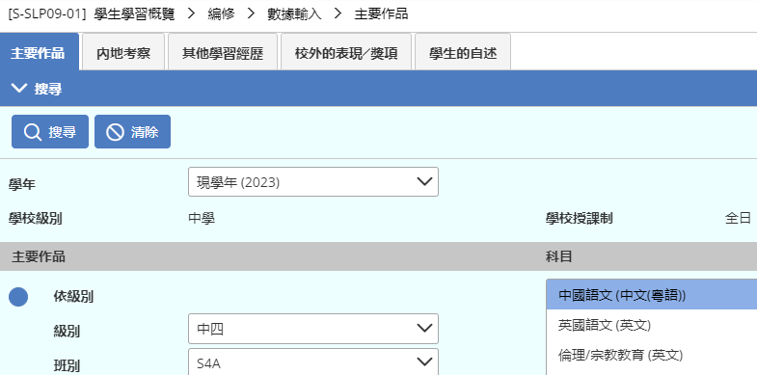
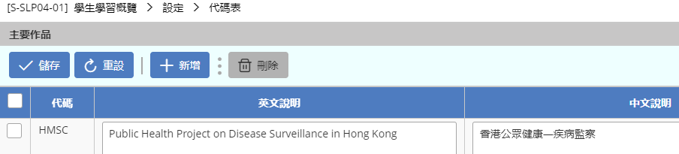
主要作品的代碼表設定
學生學習概覽 > 設定 > 代碼表
節省在[學生學習概覽 > 編修 > 數據輸入 > 主要作品]輸入的時間
3
1
2
鍵入代碼或下拉選項

Slide 15
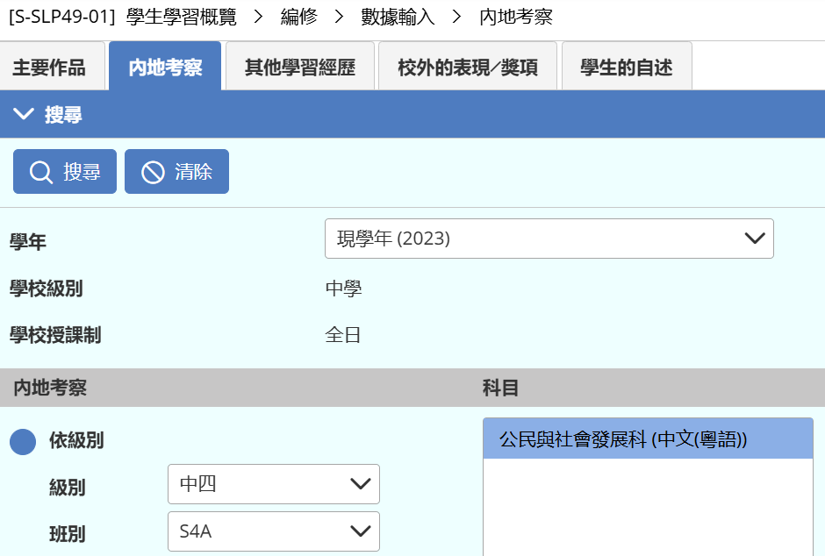
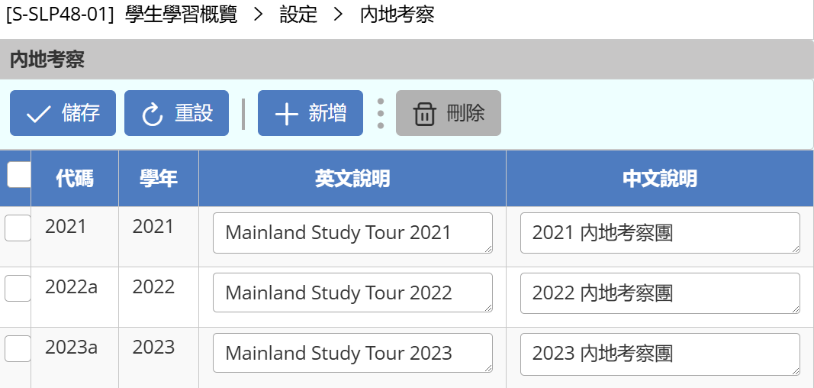
內地考察的代碼表設定
學生學習概覽 > 設定 > 內地考察
節省在[學生學習概覽 > 編修 > 數據輸入 > 內地考察]輸入的時間
3
1
2
鍵入代碼或下拉選項

Slide 16
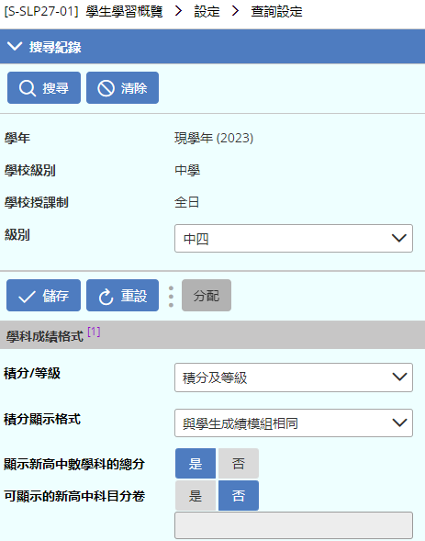
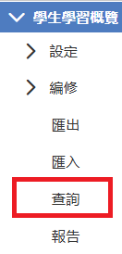
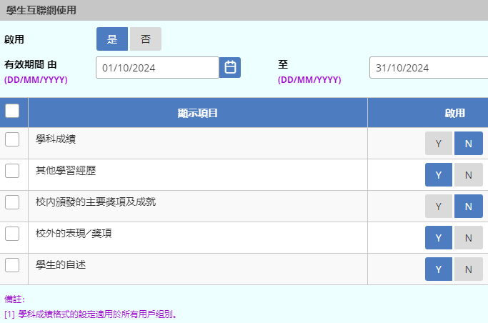
查詢(連學生互聯網存取)設定(1)
查詢中顯示的學科成績格式
學生學習概覽 > 設定 > 查詢設定
4
5
7
1
2
6
讓學生從查詢中瀏覽資料
3

Slide 17
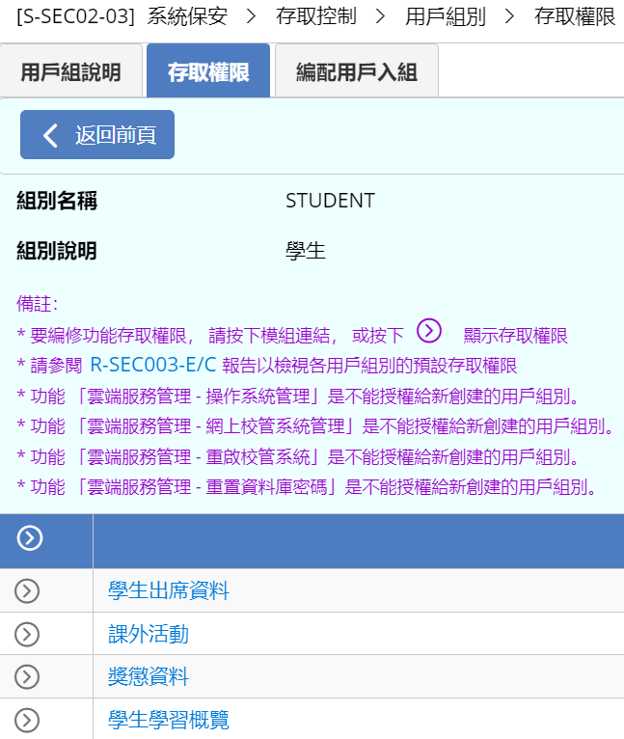
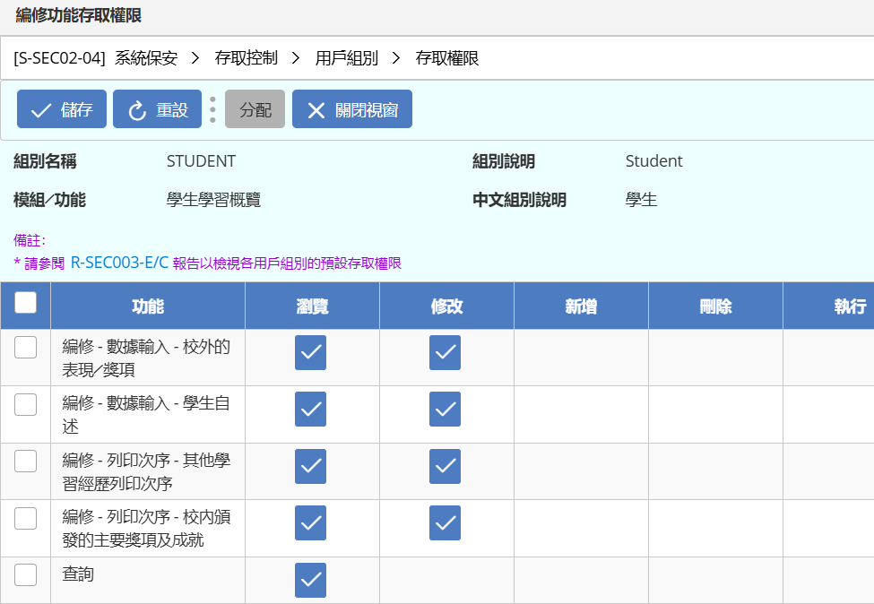
查詢(連學生互聯網存取)設定(2)
在[系統保安 > 存取控制 > 用戶組別 > 存取權限]內設定學生存取權限
1
5
2
4
3

Slide 18
科目組合(只提供英文版)
1
2

Slide 19
功能表
處理學生的其他學習經歷(OLE)資料及編製學生學習概覽(SLP)報表

Slide 20
編修 – (遂一)數據輸入
可按需要遂一作個別輸入

Slide 21
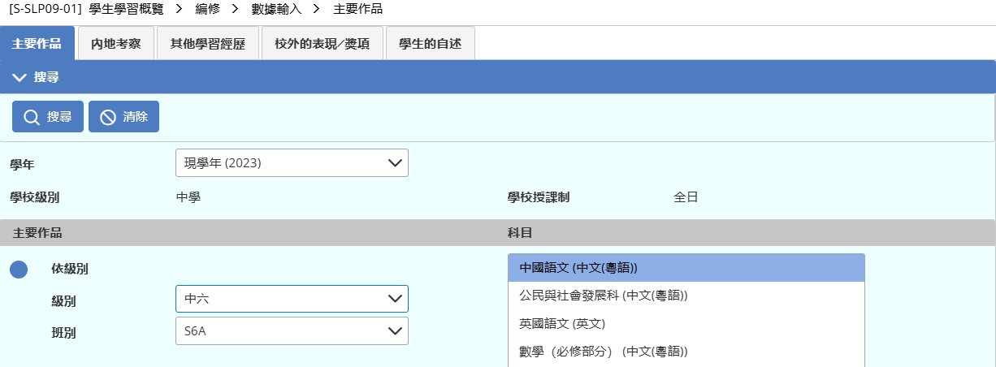
編修 – 輸入主要作品(1)
可按需要以班輸入/更改
4
1
2
3

Slide 22
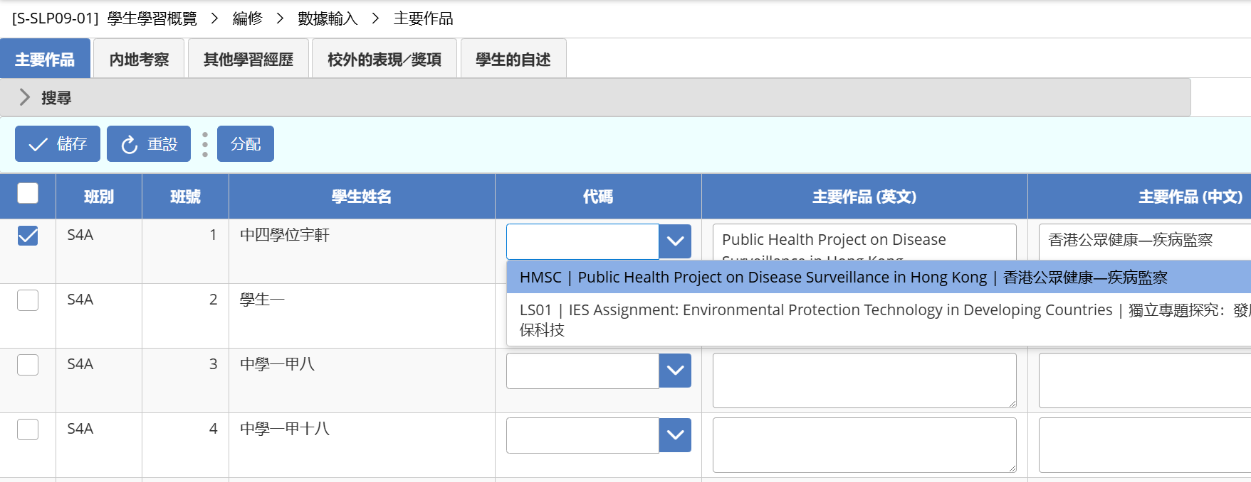
編修 – (遂一)輸入主要作品(2)
可按需要以班本遂一作個別輸入/更改

Slide 23
編修 – (整批)輸入主要作品(3)
可按需要以班本遂一作整批輸入/更改
2
先勾選紀錄，按[分配]。
5
1
4
輸入主要作品名稱後，再按[分配]
3

Slide 24
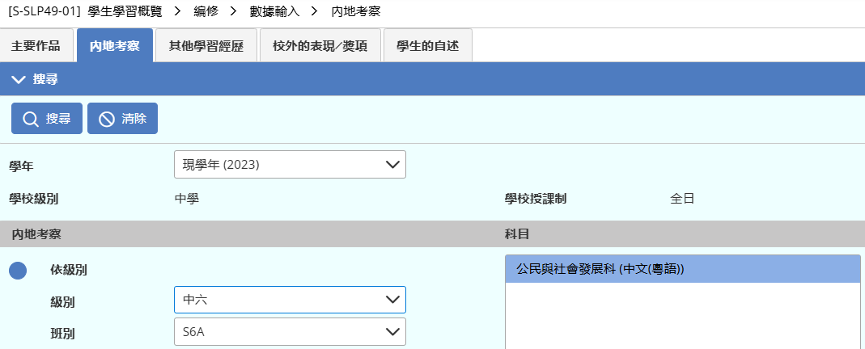
編修 – 輸入內地考察(1)
可按需要以班本輸入/更改
4
1
3
2

Slide 25
編修 – (遂一)輸入內地考察(2)
可按需要以班本遂一作個別輸入/更改
公民與社會發展科 – 內地考察資料
公民與社會發展科 – 專題研習資料

Slide 26
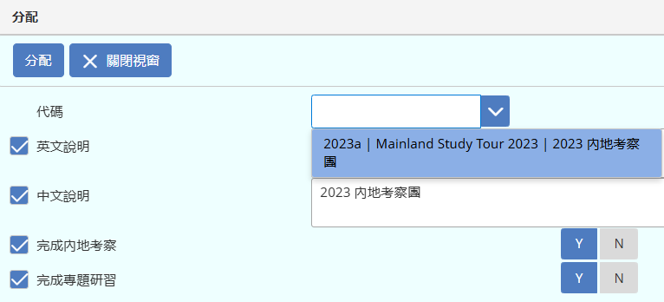
編修 – (整批)輸入內地考察(3)
可按需要以班本遂一作整批輸入/更改
輸入內地考察及專題研習資料後，再按[分配]
4
3
先勾選紀錄，按[分配]。
5
2
1

Slide 27
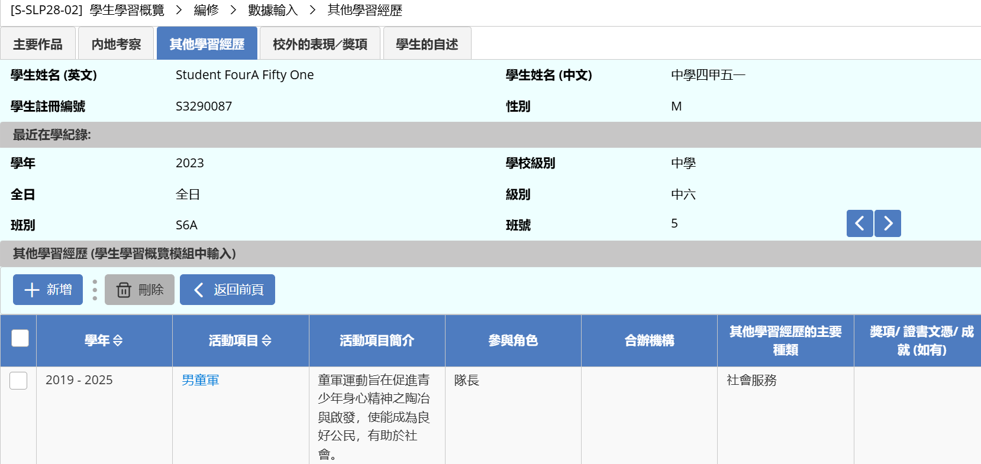
編修 – (遂一)輸入其他學習經歷(1)
可按需要遂一作個別輸入/更改
由課外活動模組提供的資料
不能在此處檢視/編修
1
2

Slide 28
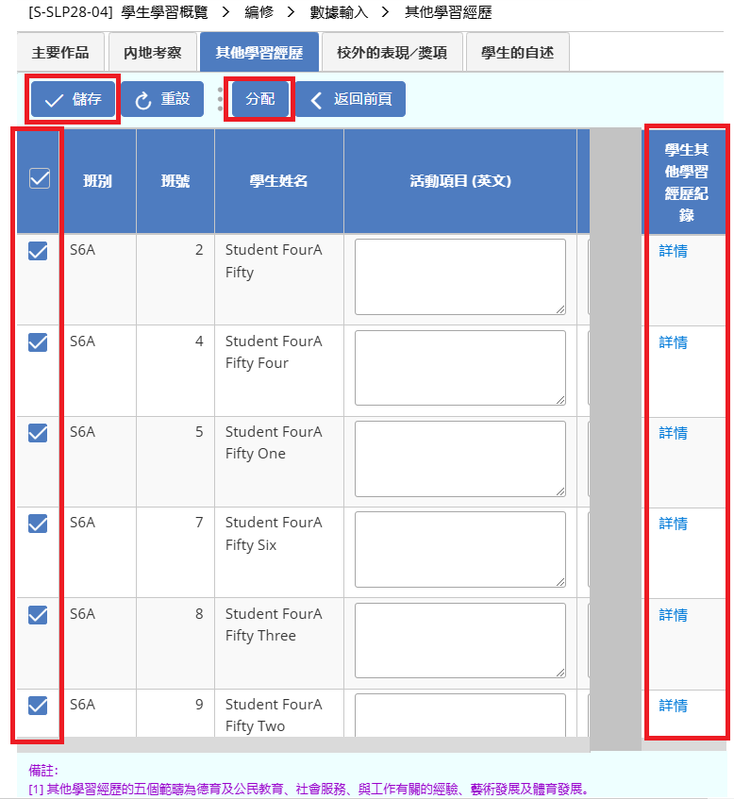
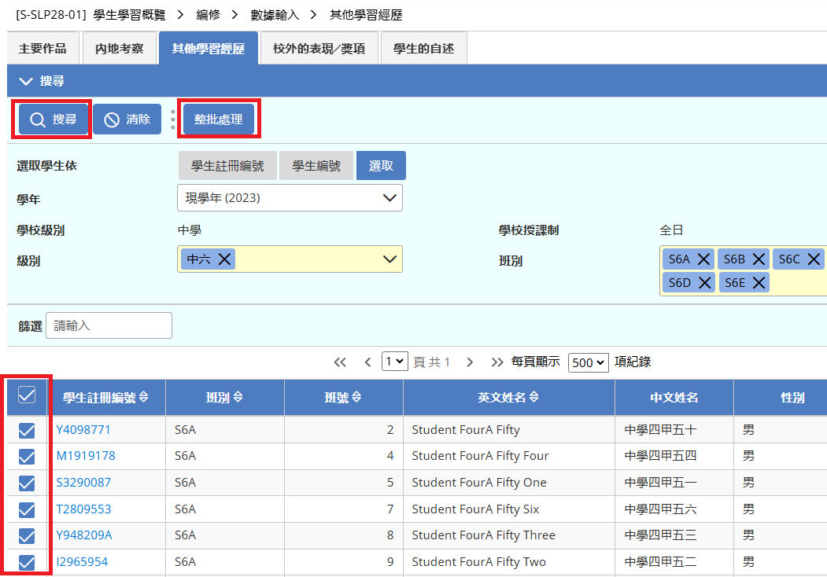
編修 – (整批)輸入其他學習經歷(2)
可按需要整批輸入
5
1
3
4
2

Slide 29
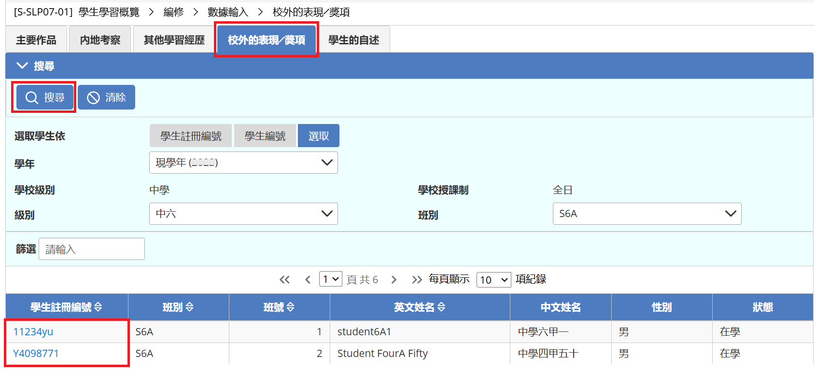
編修 – (遂一)輸入校外表現/獎項(1)
可按需要遂一作個別輸入/更改
1
2
3

Slide 30
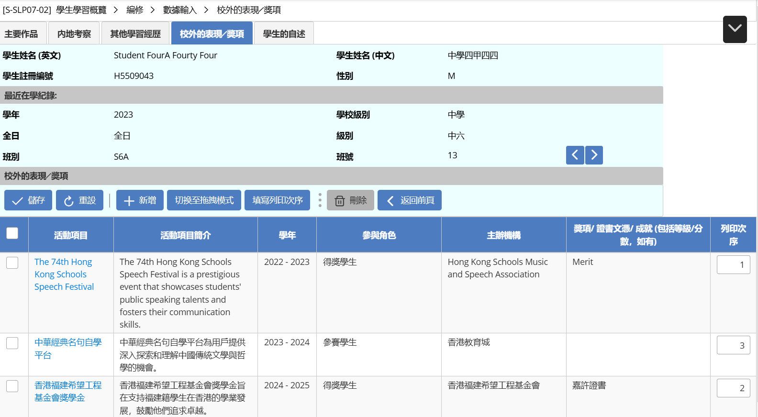
編修 – (遂一)輸入校外表現/獎項(2)
可按需要遂一作個別輸入/更改
1
3
2

Slide 31
編修 – (遂一)輸入校外表現/獎項(3)
可按需要加入列印次序
按[填寫列印次序] 將所有紀錄編配
列印次序
1
3
2

Slide 32
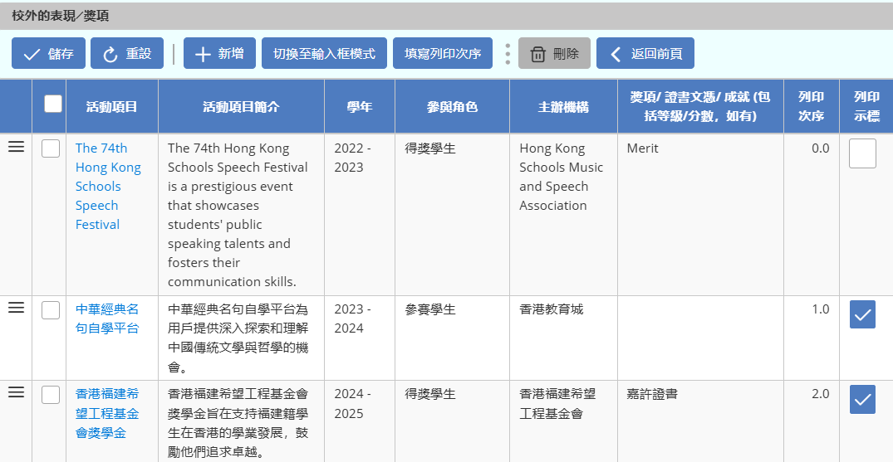
編修 – (遂一)輸入校外表現/獎項(4)
可按需要加入列印次序
按[切換至拖拽模式]
將所有紀錄編配列印次序
4
3
2
1

Slide 33
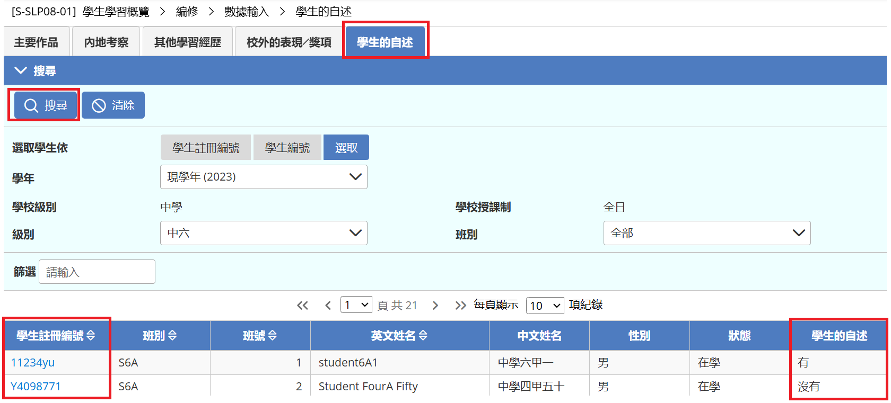
編修 – (遂一)輸入學生自述(1)
可按需要遂一作個別輸入/更改
1
2
3

Slide 34
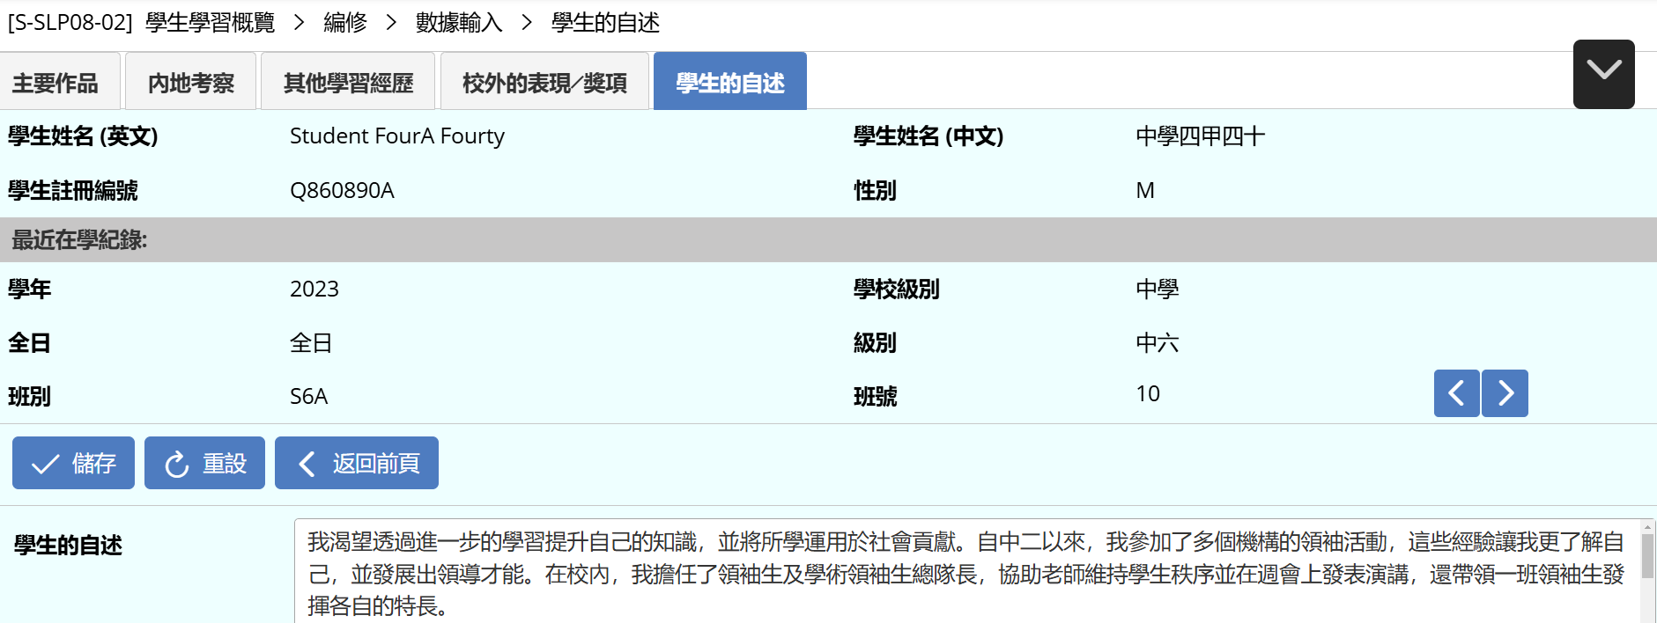
編修 – (遂一)輸入學生自述(2)
可按需要遂一作個別輸入/更改

Slide 35
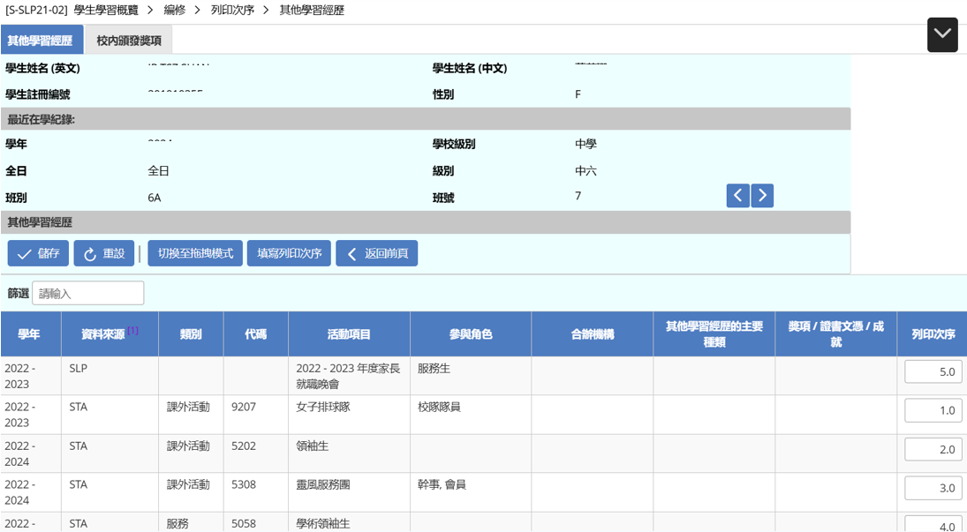
編修 – 其他學習經歷的列印次序
學生學習概覽 > 編修 > 列印次序 > 其他學習經歷
1
3
按[填寫列印次序]
或
[切換至拖拽模式]
將所有紀錄編配
列印次序
由課外活動模組匯入
2

Slide 36
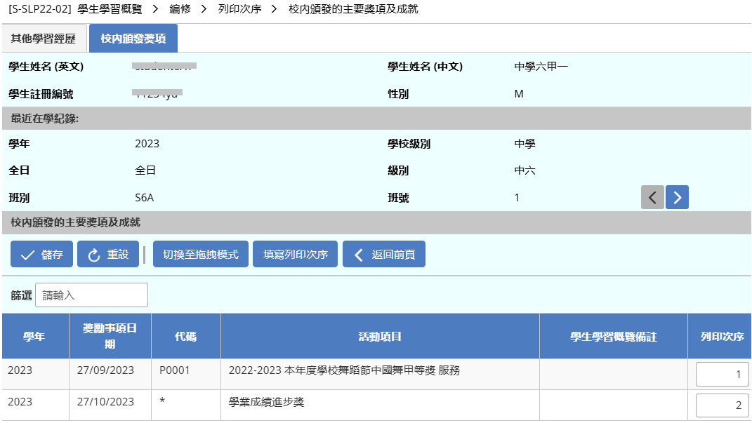
編修 – 校內頒發獎項的列印次序
學生學習概覽 > 編修 > 列印次序 > 校內頒發的主要獎項及成就
1
按[填寫列印次序]
或
[切換至拖拽模式]
將所有紀錄編配
列印次序
3
由獎懲資料模組匯入
2

Slide 37
功能表
處理學生的其他學習經歷(OLE)資料及編製學生學習概覽(SLP)報表

Slide 38
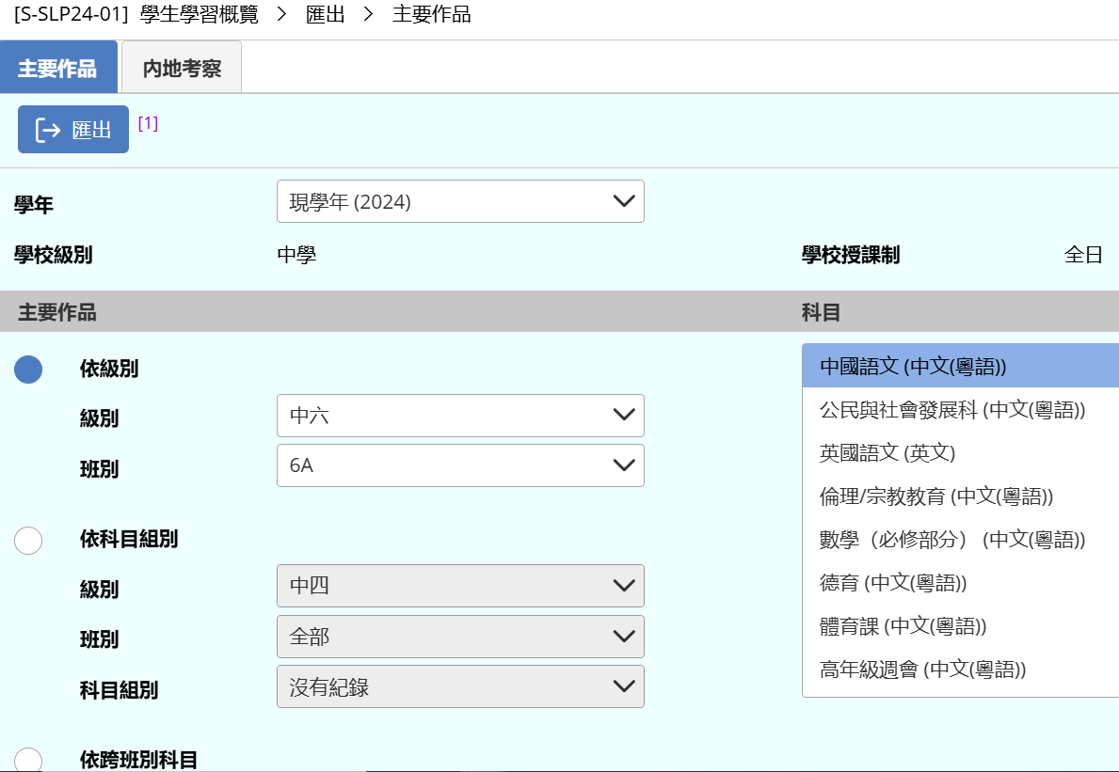
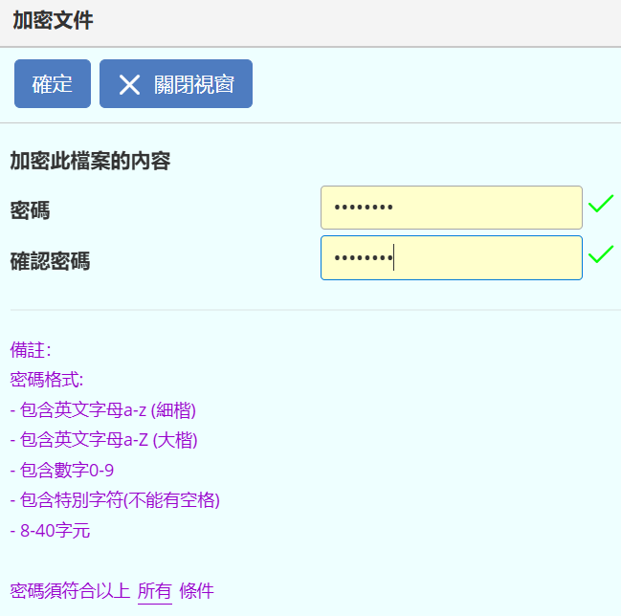
匯出 — 主要作品
學生學習概覽 > 匯出 > 主要作品
1
2
3
加密要求！

Slide 39
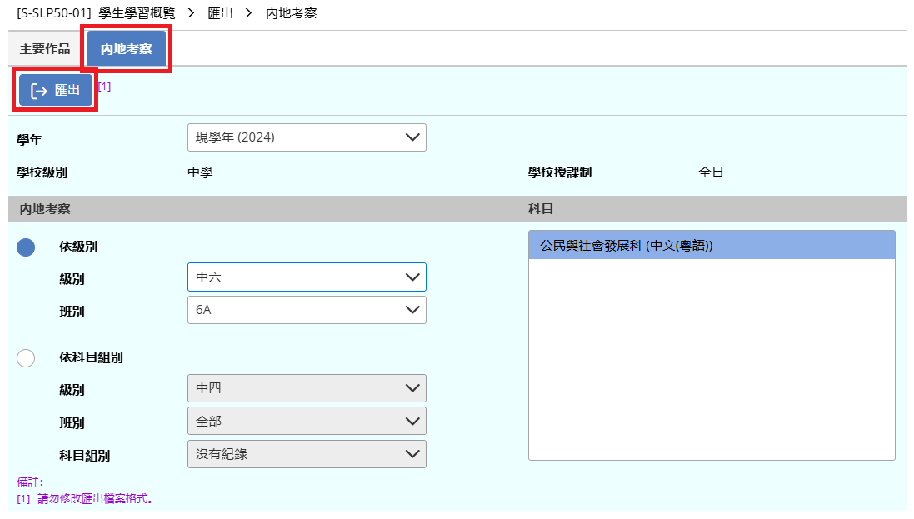
匯出 — 內地考察
學生學習概覽 > 匯出 > 內地考察
1
2
3
加密要求！

Slide 40
功能表
處理學生的其他學習經歷(OLE)資料及編製學生學習概覽(SLP)報表

Slide 41
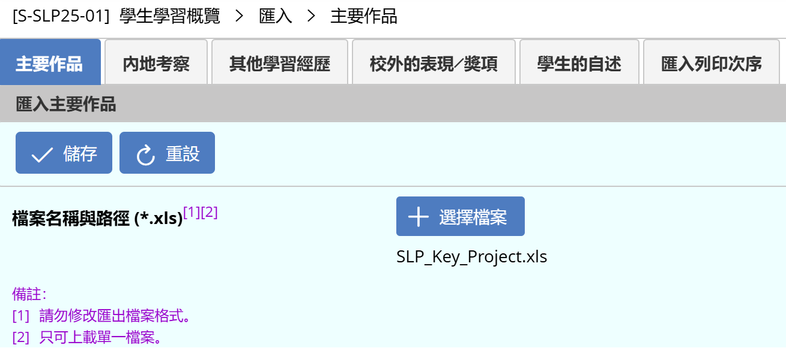
匯入 — 主要作品
可透過指定Excel檔格式整批匯入學生資料
1
3
2
與 學生學習概覽 > 匯出 > 主要作品 一起使用

Slide 42
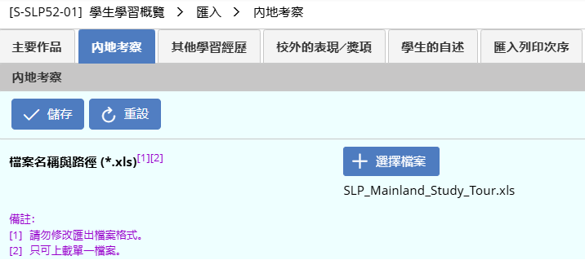
匯入 — 內地考察
可透過指定Excel檔格式整批匯入學生資料
1
3
2
與 學生學習概覽 > 匯出 > 內地考察 一起使用

Slide 43
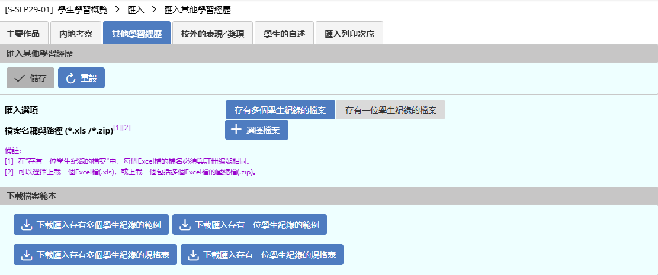
匯入 — 其他學習經歷(OLE)(1)
可透過指定格式的Excel檔案單一/整批匯入學生資料

Slide 44
匯入 — 其他學習經歷(OLE)(2)
可透過指定格式的Excel檔案單一/整批匯入學生資料

Slide 45
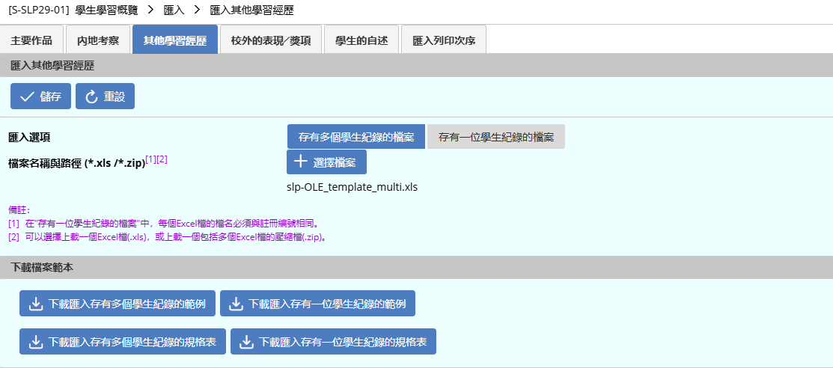
匯入 — 其他學習經歷(OLE)(3)
可透過指定格式的Excel檔案單一/整批匯入學生資料
1
4
2
3

Slide 46
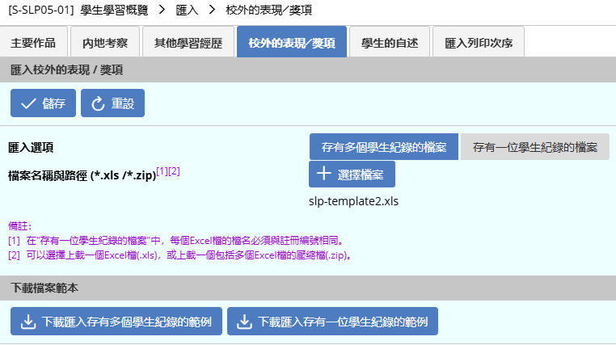
匯入 — 校外表現/獎項(1)
可透過指定格式的Excel檔案單一/整批匯入學生資料
1
4
2
3

Slide 47
匯入 — 校外表現/獎項(2)
可透過指定格式的Excel檔案單一/整批匯入學生資料

Slide 48
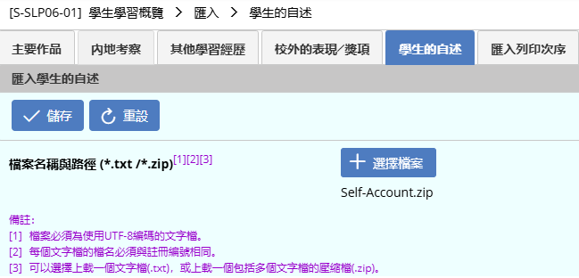
匯入 — 學生自述
可透過指定格式的檔案單一/整批匯入學生資料
(注意文字檔格式)
1
3
2

Slide 49
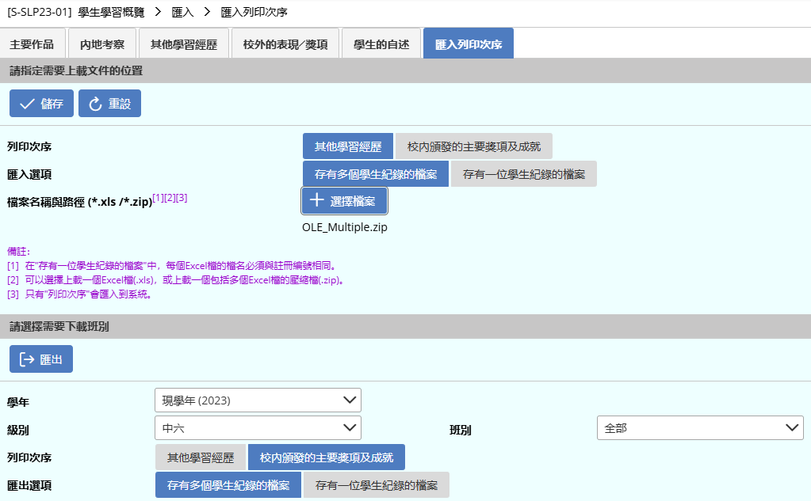
匯入 — 列印次序
可透過指定格式的Excel檔案按班別單一/整批匯入學生資料
1
(其他學習經歷
或
校內頒發獎項)
6
5
4
2
3

Slide 50
功能表
處理學生的其他學習經歷(OLE)資料及編製學生學習概覽(SLP)報表

Slide 51
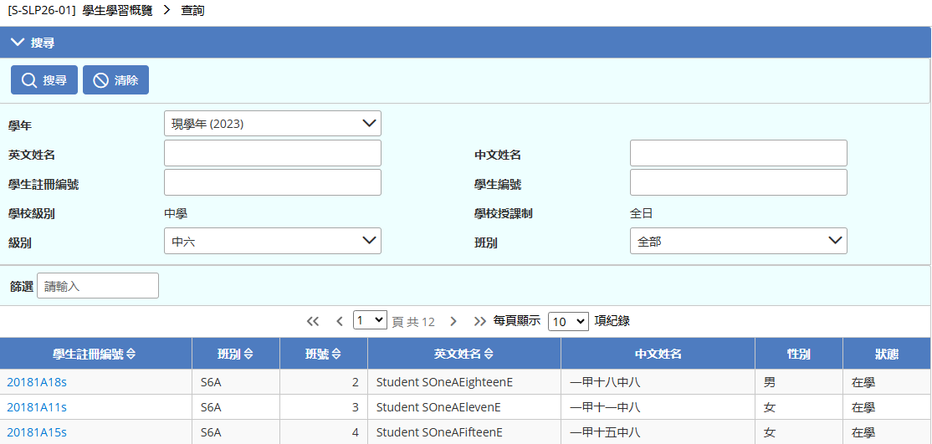
查詢
學生學習概覽 > 查詢(單一/班本)
1
2

Slide 52
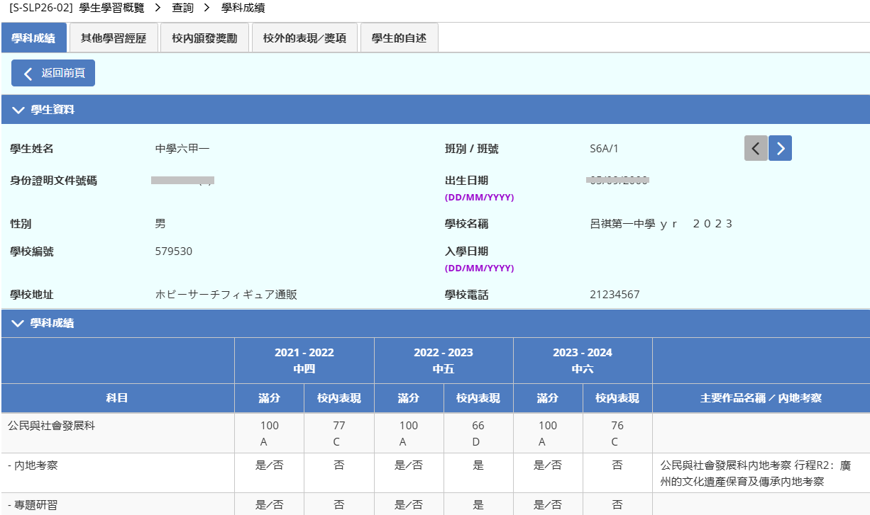
查詢 — 校內學科成績
學生學習概覽 > 查詢 > 校內學科成績
由學生成績模組匯入已整合資料

Slide 53
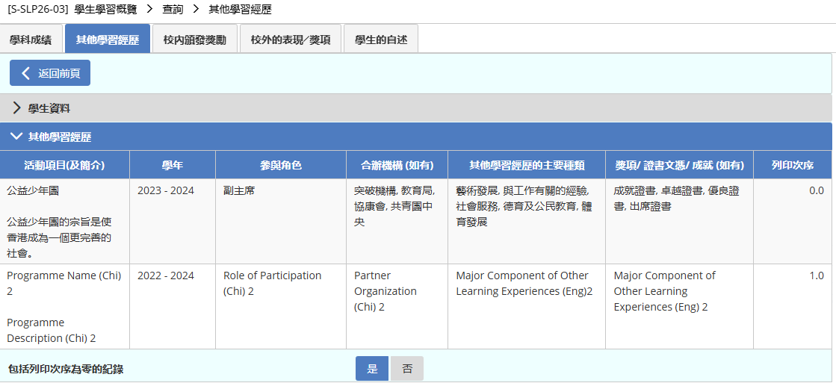
查詢 — 其他學習經歷
學生學習概覽 > 查詢 > 其他學習經歷
若要檢視列印次序為「0」的紀錄，此選項需選「是」。

Slide 54
查詢 — 校內頒發的主要獎項
學生學習概覽 > 查詢 > 校內頒發的主要獎項及成就(ANP)
若要檢視列印次序為「0」的紀錄，此選項需選「是」。

Slide 55
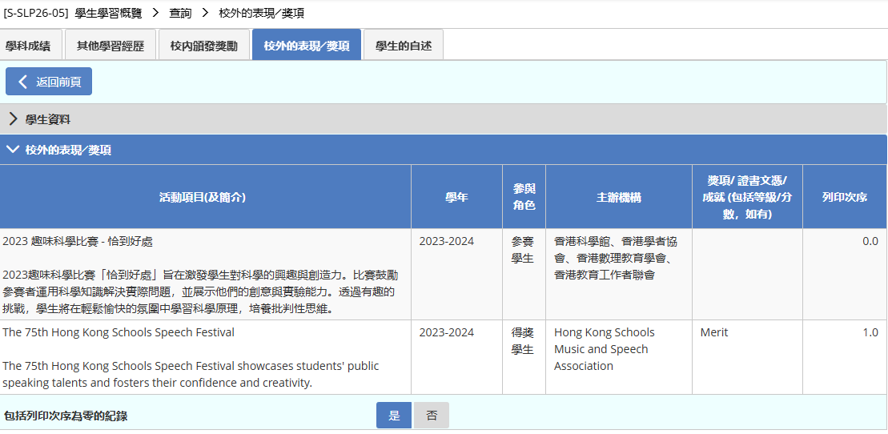
查詢 — 校外的表現╱獎項
學生學習概覽 > 查詢 > 校外的表現╱獎項
若要檢視列印次序為「0」的紀錄，此選項需選「是」。

Slide 56
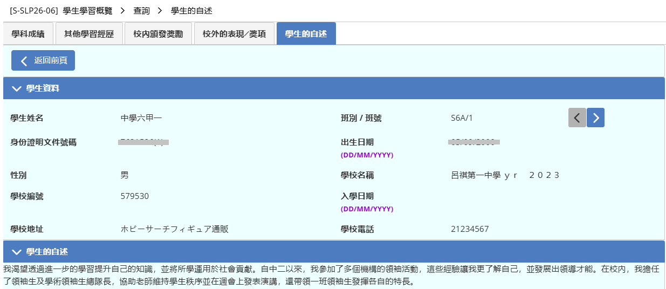
查詢 — 學生的自述
學生學習概覽 > 查詢 > 學生的自述

Slide 57
功能表
處理學生的其他學習經歷(OLE)資料及編製學生學習概覽(SLP)報表

Slide 58
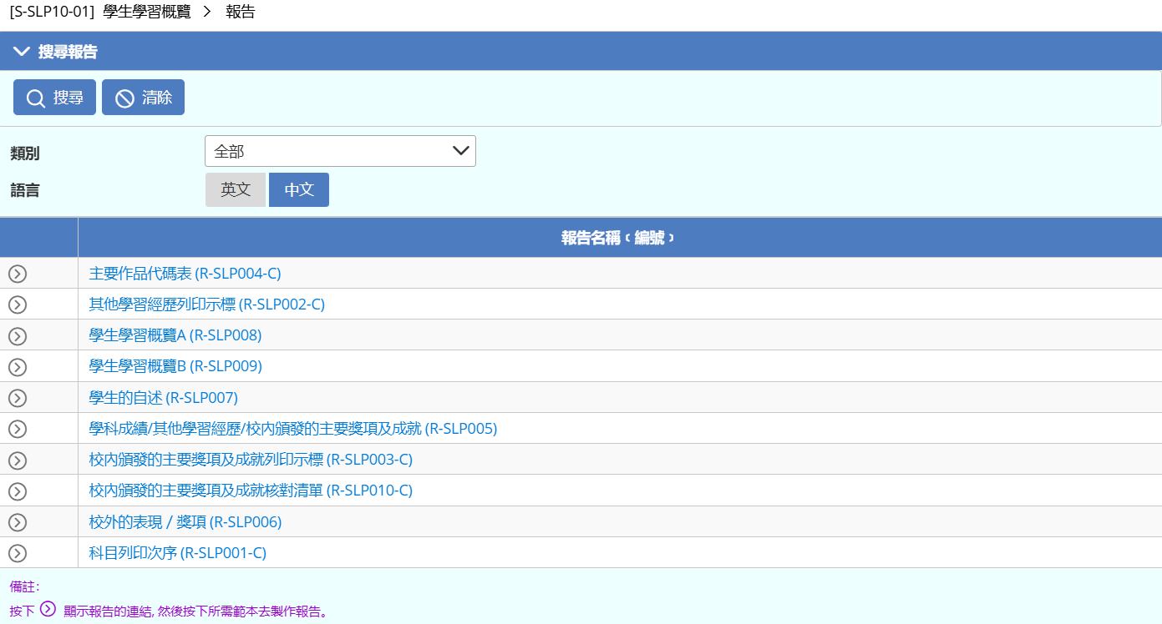
報告
學生學習概覽 > 報告
3
1
2
4

Slide 59
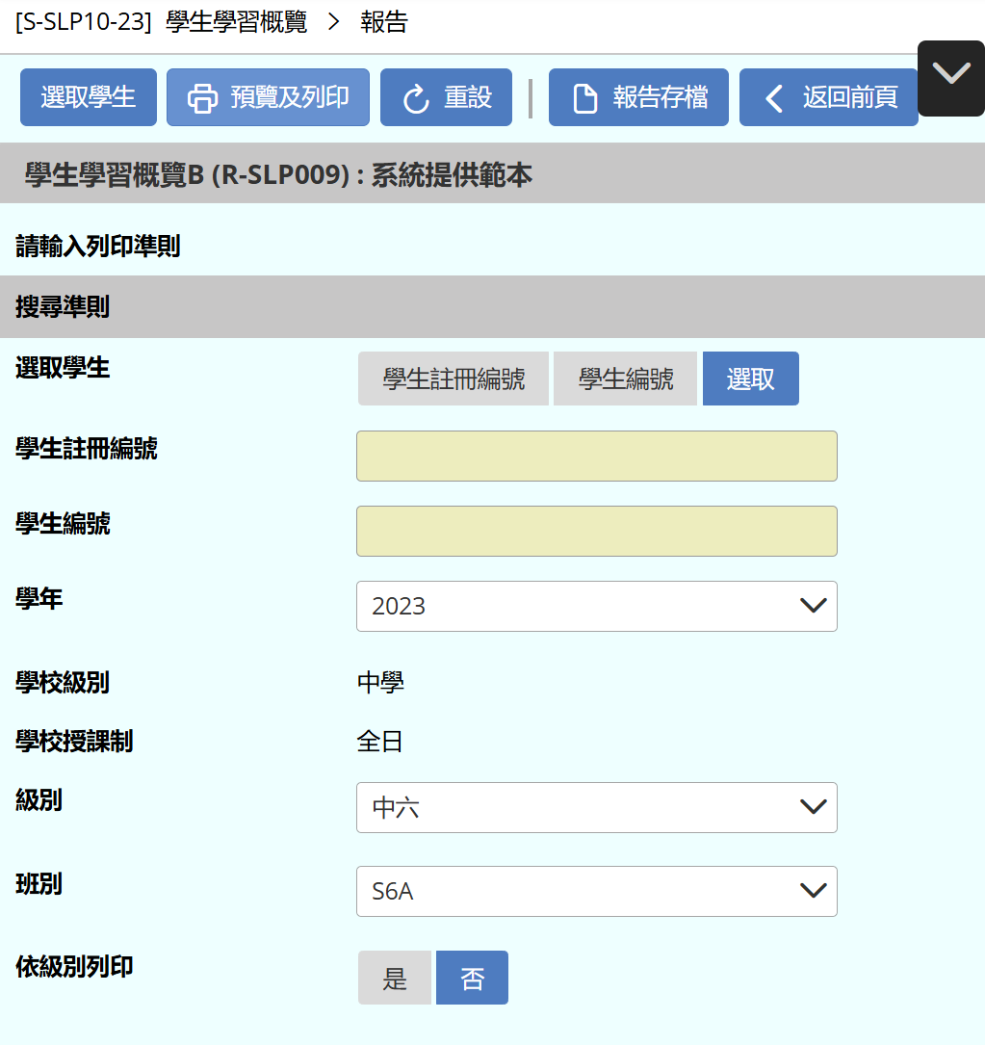
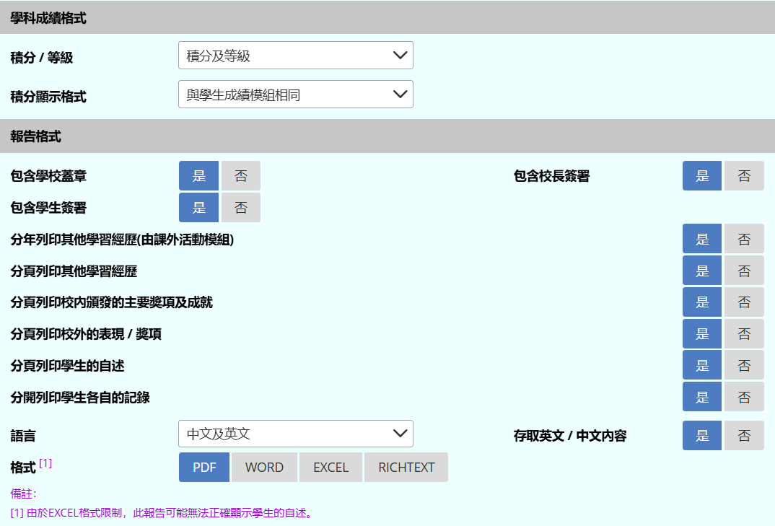
報告 — 學生學習概覽R-SLP009 (1)
學生學習概覽 > 報告
5
3
4
1
2

Slide 60
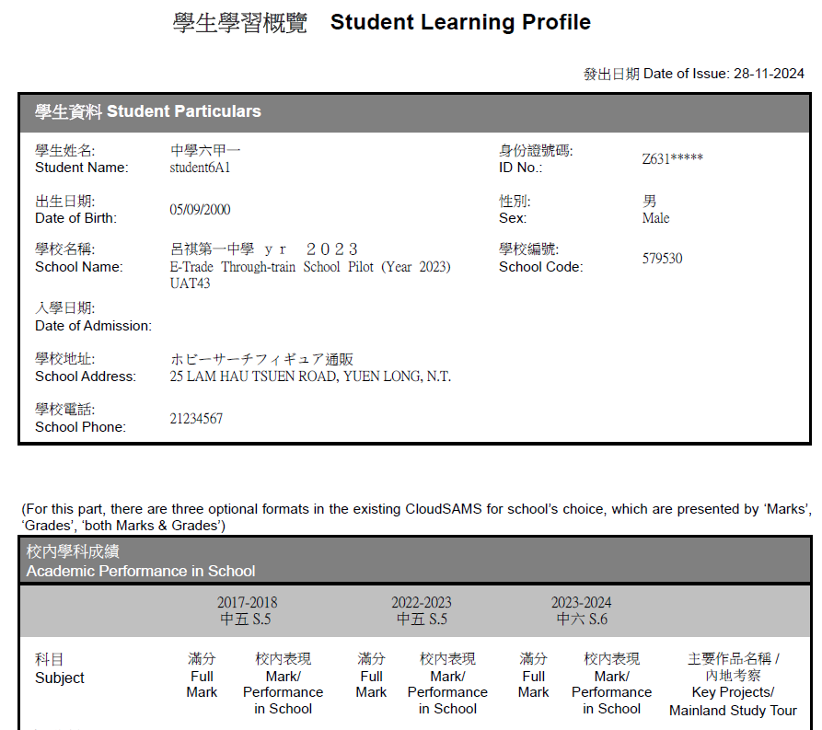
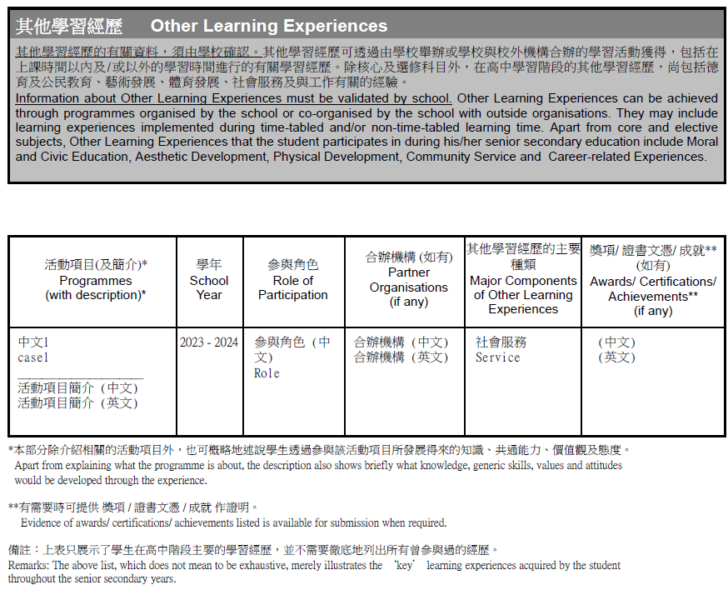
報告 — 學生學習概覽R-SLP009 (2)

Slide 61
雲端系統資料庫 - 模組參考資料
主頁>模組資料>學生學習概覽(SLP)

Slide 62
雲端系統資料庫 - 模組參考資料

Slide 63
雲端系統資料庫 - 模組參考資料
主頁 > 模組資料 > 學生學習概覽(SLP)
常見問題
1.
2.

Slide 64
- 完 -

